Slide 1
工作报告
报告人： 周伍雄
时间：2022.08.22

Slide 2
特征字典生工具开发
本周工作内容
1. 了解DBoW2的相关知识
2. 了解K-Means相关知识
3. 了解gflags的基本使用
4. 字典工具的开发

Slide 3
特征字典生工具开发
项目进度
实现特征字典生成工具的基本功能：
1. 根据txt列表文件读取视频，实现批量视频的处理
2. 二进制字典保存，压缩字典大小
3. 通过配置文件读取参数，修改和调试参数不需要再重新编译

Slide 4
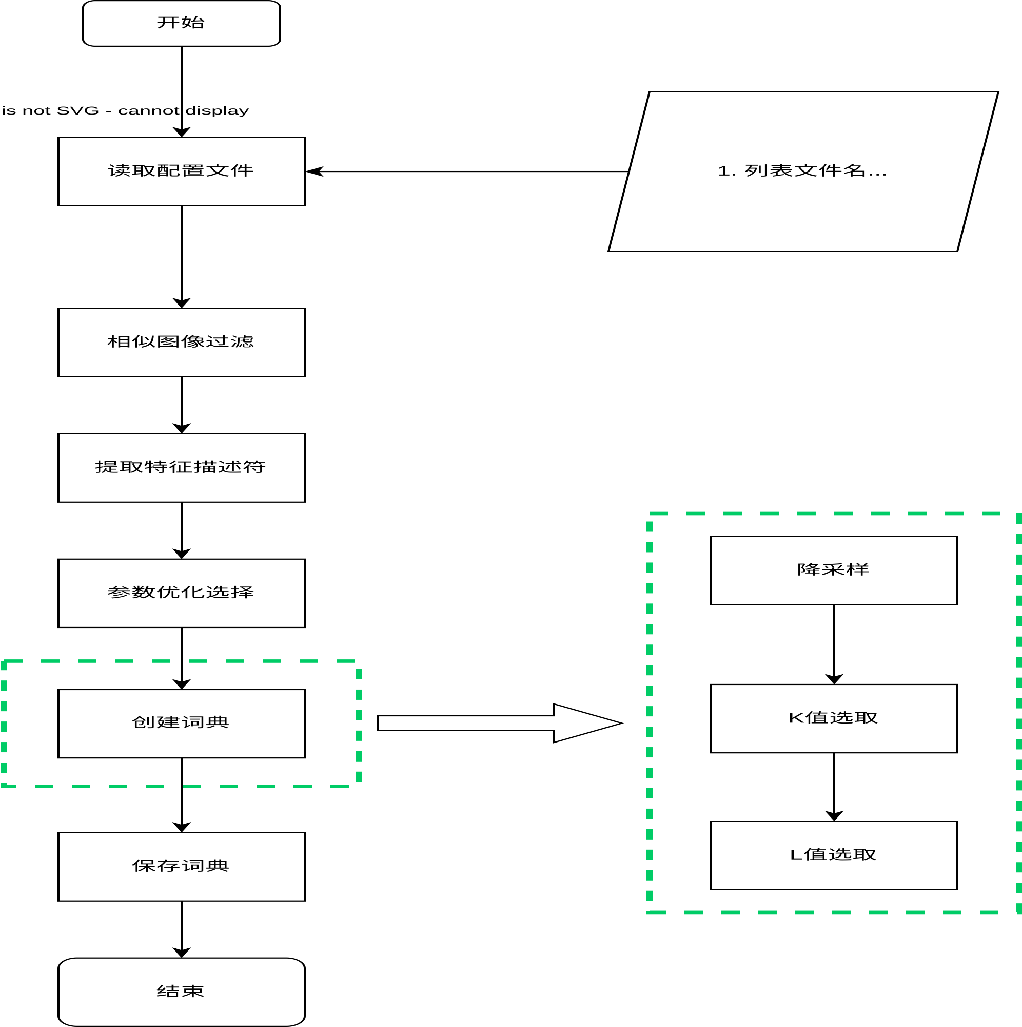
特征字典生工具开发
未来工作计划

Slide 5
特征字典生工具开发
未来工作计划
1. 加速DBoW2的特征提取过程
根据实验分析，DBoW2的特征提取过程的耗时是创建字典过程的15～16倍。
对一个视频的处理：
特征提取耗时：115s
构建字典：7s
由于所有视频的特征提取完成后，才能进行构件字典，而特征提取过程对于每个视频是相互独立的。
考虑使用多线程对每个视频进行并发处理。

Slide 6
特征字典生工具开发
未来工作计划
3. DBoW2中K-means算法的K值搜索
由于聚类数和聚类中心的选取对K-means算法的聚类效果有直接的影响。
考虑对特征点进行采样后，使用采样数据进行进行快速的K值搜索，然后使用所有数据进行。
两种备选方案
1）进行一次的K值搜索
2）对每个节点都进行K值搜索

Slide 7
特征字典生工具开发
未来工作计划
3. 相似图像过滤
由于视频是连续的，视频的前后帧之间具有很高的相似度，因此会导致对同一个场景进行重复的特征提取和计算。
考虑方案：
1）对视频进行间隔采样，然后根据采样帧之间的相似性，动态调整采样间隔，以适应数据采集时不同车速和摄像头位置的影响
（例如：侧视摄像头相比于前视和后视，场景变化更快，采样应该更密集）。

